Slide 1
六龙师徒H5
活动背景：9月新版本师徒系统的推出，给玩家带来预告，新玩法的宣传。
活动目的：推出师徒H5，吸引玩家关注，让玩家保持期待的热情，达到拉新促活的目的。
以下内容多为样式~

Slide 2

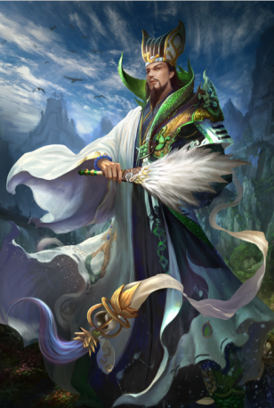

首页
对话次序和内容
姜维：师傅今日约我密谈可有要事?
诸葛亮：传说每隔十年会出现一只测缘的鸽子。为师带你长长见识。
先同时出现诸葛亮和姜维图片，对话内容在对话框处出现，顺序为姜维先说，诸葛亮后说。
诸葛亮说完后，两张图片以及对话框消失。一只信鸽从空中飞过，信鸽脚下落下一个捆住的信纸落到A处，信纸会发光，点击A进入下一个界面。
A
对话框

Slide 3
打开捆住的信（A点）
致XXXXX
茫茫人海中，相遇便是有缘，一同走过岁月的家人，朋友和爱人带给了你不同的情感，而师徒之情是另一种不同的情谊，你的师徒情缘会是如何？点击占卜让信笺告诉你答案。
神秘鸽子
信纸
信笺占卜

Slide 4



点击信笺占卜
先出现浮层，提示玩家摇动手机。（点击屏幕去掉浮层就可开始摇动）
摇动手机，树上信上的信笺飘落并出现信纸
占卜一共6种情况随机出现1种。

Slide 5
占卜结果a
将军摇落下的信笺，测出师徒模板居然是：杨过和小龙女
难以置信！将军还不趁着六龙师徒系统的上线，赶紧开始一段旷世师徒之旅吧~
进入游戏
邀请好友
老师对学生的爱，也时常隐藏起来。
将军既是有心人，礼包拿去~
cdk：liulongzhengba3d
内含200绑定钻，15马草，5个扫荡令
请复制cdk，去公众号回复“兑换”进行兑换吧~
此处类似刮奖进入先隐藏，灰色位置触碰后会出现文字内容。
（进入页面0.5S后该灰色地方会变得透明闪烁提示玩家触碰）

Slide 6
占卜结果b
将军摇落下的信笺，测出师徒模板居然是：菩提老祖和孙悟空
难以置信！将军还不趁着六龙师徒系统的上线，赶紧开始一段旷世师徒之旅吧~
进入游戏
邀请好友
老师对学生的爱，也时常隐藏起来。
将军既是有心人，礼包拿去~
cdk：liulongzhengba3d
内含200绑定钻，15马草，5个扫荡令
请复制cdk，去公众号回复“兑换”进行兑换吧~

Slide 7
占卜结果c
将军摇落下的信笺，测出师徒模板居然是：花千骨和白子画
难以置信！将军还不趁着六龙师徒系统的上线，赶紧开始一段旷世师徒之旅吧~
进入游戏
邀请好友
老师对学生的爱，也时常隐藏起来。
将军既是有心人，礼包拿去~
cdk：liulongzhengba3d
内含200绑定钻，15马草，5个扫荡令
请复制cdk，去公众号回复“兑换”进行兑换吧~

Slide 8
占卜结果d
将军摇落下的信笺，测出师徒模板居然是：天山童姥和虚竹
难以置信！将军还不趁着六龙师徒系统的上线，赶紧开始一段旷世师徒之旅吧~
进入游戏
邀请好友
老师对学生的爱，也时常隐藏起来。
将军既是有心人，礼包拿去~
cdk：liulongzhengba3d
内含200绑定钻，15马草，5个扫荡令
请复制cdk，去公众号回复“兑换”进行兑换吧~

Slide 9
占卜结果d
将军摇落下的信笺，测出师徒模板居然是：风清扬和令狐冲
难以置信！将军还不趁着六龙师徒系统的上线，赶紧开始一段旷世师徒之旅吧~
进入游戏
邀请好友
老师对学生的爱，也时常隐藏起来。
将军既是有心人，礼包拿去~
cdk：liulongzhengba3d
内含200绑定钻，15马草，5个扫荡令
请复制cdk，去公众号回复“兑换”进行兑换吧~

Slide 10
占卜结果e
将军摇落下的信笺，测出师徒模板居然是：洪七公和郭靖
难以置信！将军还不趁着六龙师徒系统的上线，赶紧开始一段旷世师徒之旅吧~
进入游戏
邀请好友
老师对学生的爱，也时常隐藏起来。
将军既是有心人，礼包拿去~
cdk：liulongzhengba3d
内含200绑定钻，15马草，5个扫荡令
请复制cdk，去公众号回复“兑换”进行兑换吧~

Slide 11
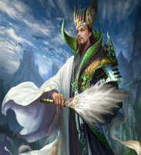
邀请好友界面
邀请好友也来占卜一波吧~
六龙师徒系统上线啦
你的师徒情缘要来测测吗？内藏礼包哟~

